Slide 1
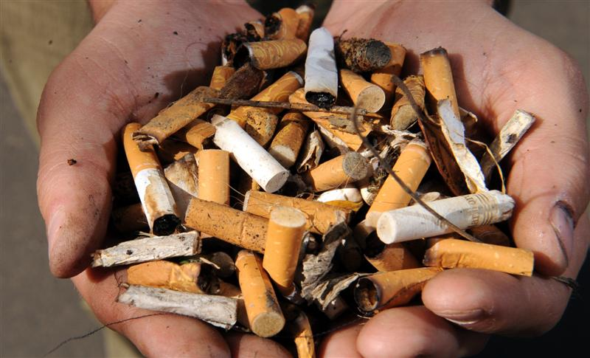
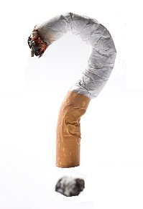
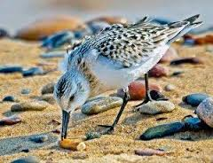
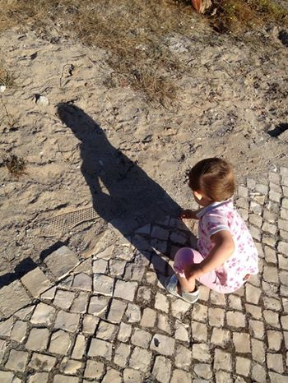
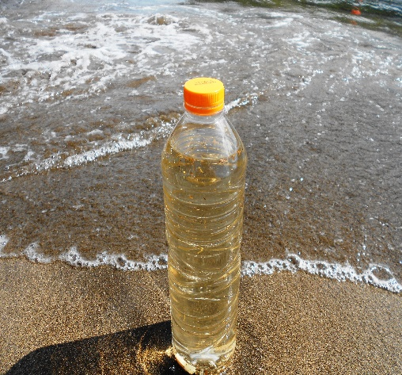

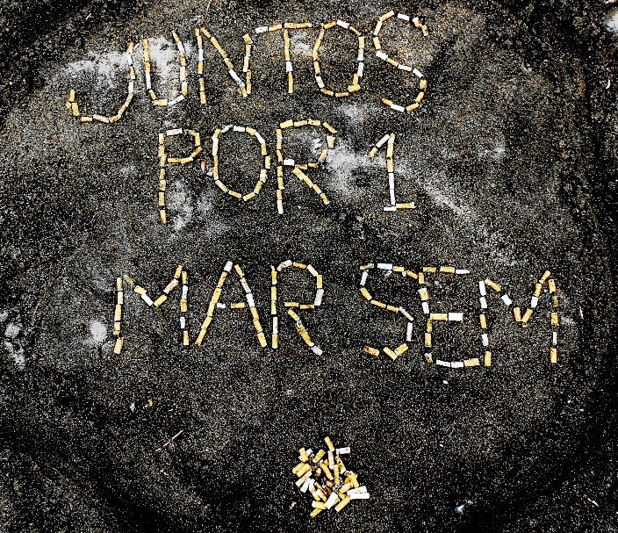



SabÍA que
CARTAZ DE SENSIBILIZAÇÃO
(traduzir para Castelhano)
Las colillas son el residuo más frecuente en las playas de todo el mundo. Las colillas no son biodegradables!
Aves y peces las confunden con alimento y mueren al ingerirlas.
Los niños no entienden porque no deben jugar con colillas, o metérselas en la boca.
Una colilla puede contaminar hasta 2L de agua con cerca de 4700 sustancias tóxicas.
Colillas
Cada minuto, 7000 colillas van a parar al suelo en Portugal, donde serán arrastradas por el agua de lluvia yendo a parar al mar.
Por un ambiente mejor
Vamos a divulgar este mensaje!

